Slide 1
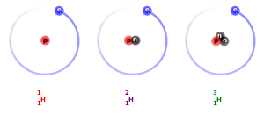
ATOMIN RAKENNEOSAT

Slide 2
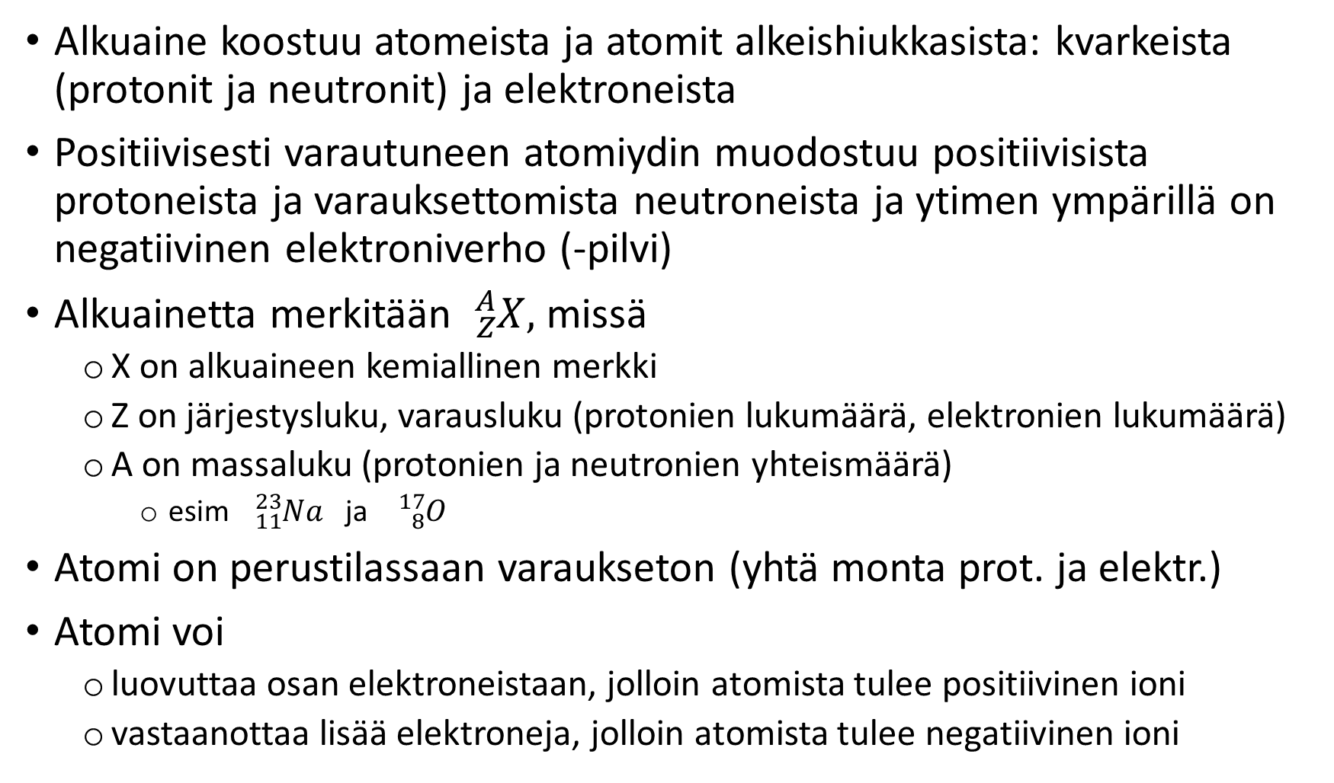
Alkuaine koostuu atomeista ja atomit alkeishiukkasista: kvarkeista (protonit ja neutronit) ja elektroneista
Positiivisesti varautuneen atomiydin muodostuu positiivisista protoneista ja varauksettomista neutroneista ja ytimen ympärillä on negatiivinen elektroniverho (-pilvi)
Alkuainetta merkitään ${}_{Z}^{A}X,$ missä
  X on alkuaineen kemiallinen merkki
  Z on järjestysluku, varausluku (protonien lukumäärä, elektronien lukumäärä)
  A on massaluku (protonien ja neutronien yhteismäärä)
    esim ${}_{11}^{23}{Na}$ ja ${}_{8}^{17}O$
Atomi on perustilassaan varaukseton (yhtä monta prot. ja elektr.)
Atomi voi
  luovuttaa osan elektroneistaan, jolloin atomista tulee positiivinen ioni
  vastaanottaa lisää elektroneja, jolloin atomista tulee negatiivinen ioni

Slide 3
Isotoopit
saman alkuaineen atomeja ( Z on sama), joiden ytimissä on eri määrä neutroneja (poikkeavat massaluvultaan toisistaan)
Lähes jokaisella alkuaineella on useita isotooppeja, joista yleensä yksi isotooppi on vallitseva ja pysyvä
Isotooppeja voidaan valmistaa keinotekoisesti ydinreaktoreissa ja hiukkaskiihdyttimissä

